Slide 1
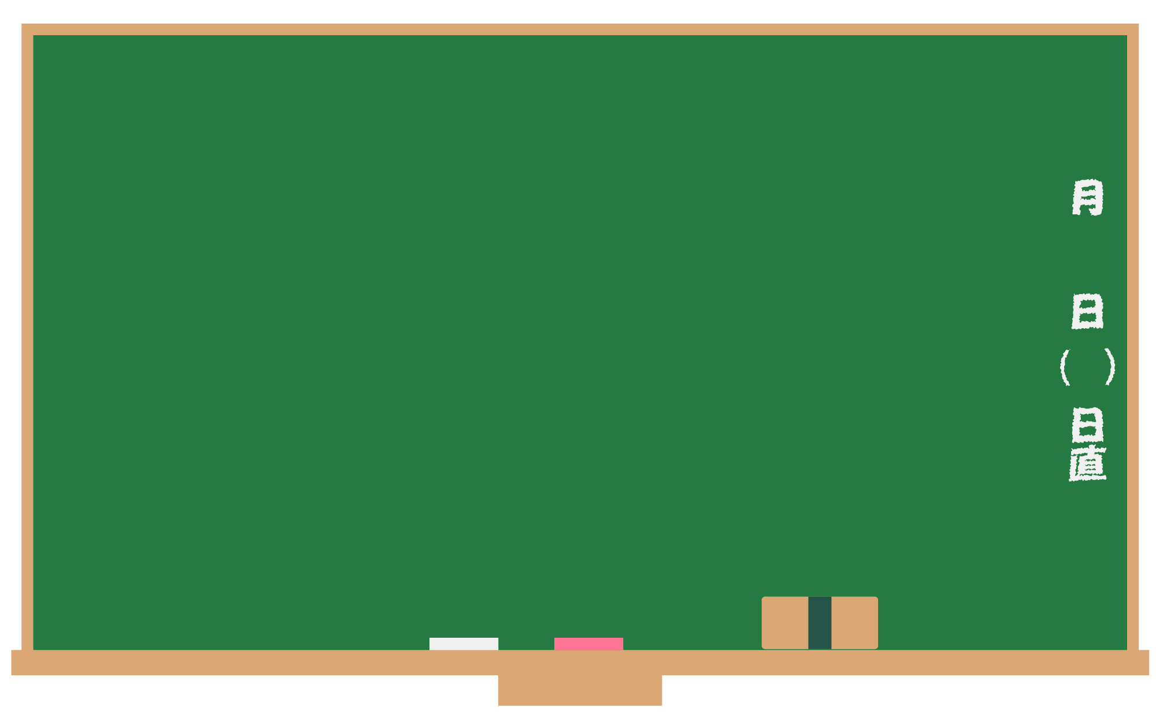
お試し月間前に
テーブルに設置
はるかぜ 号外
全国で15000人以上が利用する
大人気プログラム
学校式レクで楽しく認知症予防
学校式レクで楽しく認知症予防
おとなの学校
はじめます！
昭和の思い出おしゃべり
日本・世界の豆知識
言葉と数字の大人の脳トレ
楽しい大人の創作活動
5/９からおとなの学校を
毎日13:15～14:00に開催！
期間中は教科書を無料配布いたします！
回想法で脳を活性化！「学び」で元気に！
お試し期間は無料で授業を実施しますので
ぜひ皆様！ご参加ください！！
【春光園デイサービスセンター】
担当：畑 雅一

Slide 2
「利用確認表」
配布直後に
テーブルに設置
全国で15000人以上が利用する
大人気プログラム
６月から有料
学校式レクで楽しく認知症予防
学校式レクで楽しく認知症予防
おとなの学校
昭和の思い出おしゃべり
日本・世界の豆知識
言葉と数字の大人の脳トレ
楽しい大人の創作活動
ご好評につき
今月中にお申し込みされた方は
６月の会費が無料になります！
この機会にぜひお申込みください！
７月からは月1,650円（税込）かかります
回想法で脳を活性化！「学び」で元気に！
お申込み方法等の詳細については、事前にお渡ししております「おとなの学校について」「おとなの学校利用確認表」をご確認ください。ご不明な点は、スタッフまでご質問ください。

